Slide 1
UE5 CLIENT SYSTEMS PORTFOLIO
플러그인 기반 클라이언트 시스템 포트폴리오
상호작용 · StoryFlow · 3D Monitor UI · Data / Save Pipeline
본 자료는 콘텐츠 서술보다 UE5 C++ 클라이언트 시스템 설계와 구현 판단을 중심으로 정리했습니다.
https://github.com/jjw1270/RulesHorror
장윤제 | jjw1270@gmail.com
01

Slide 2
ARCHITECTURE
플러그인 기반 클라이언트 구조
게임 본체는 조립부로 두고, 반복 사용되는 기능은 플러그인과 서브시스템 경계로 분리했습니다.
InteractionSystem
StoryFlow
CommonLibrary
감지 · Target · Overlay
Scene · Shot · Branch
SaveGame
로그 · 유효성 검사 · 에디터 알림 · 공통 헬퍼
진행 위치와 상태를 저장 / 복원하는 공통 경계
CustomUI
ItemCore
Widget 기반 · Popup · Registry
ItemID · DataTable · Registry
공통 기반 위에 기능 플러그인을 쌓고, 프로젝트 본체는 필요한 기능을 조립합니다.
02
02
02
02

Slide 3
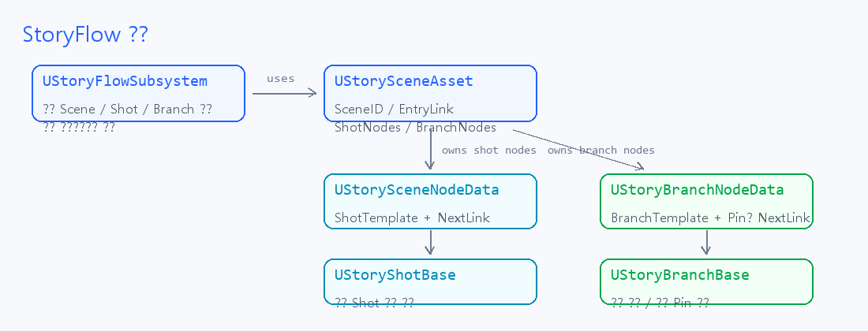
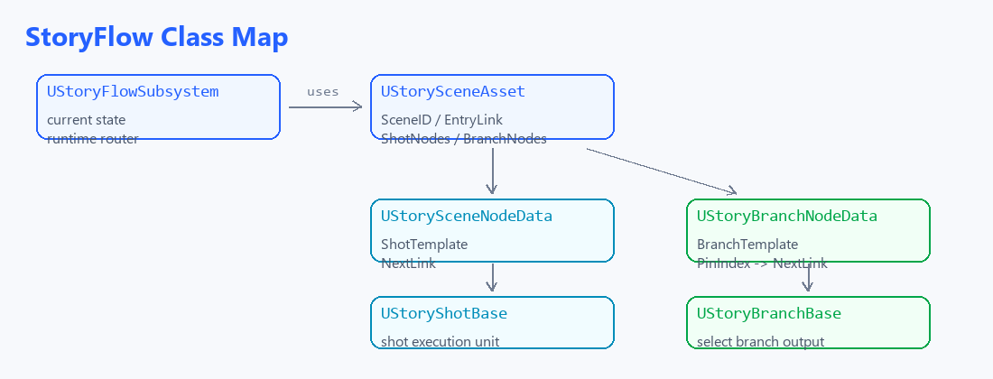
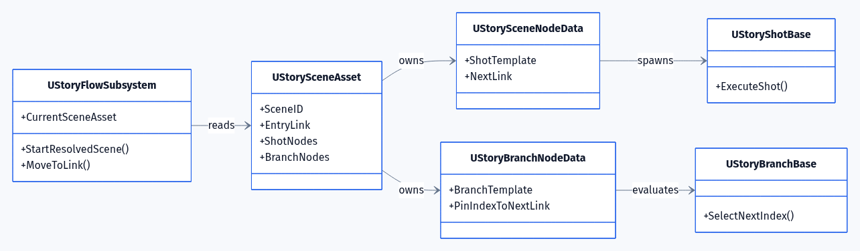
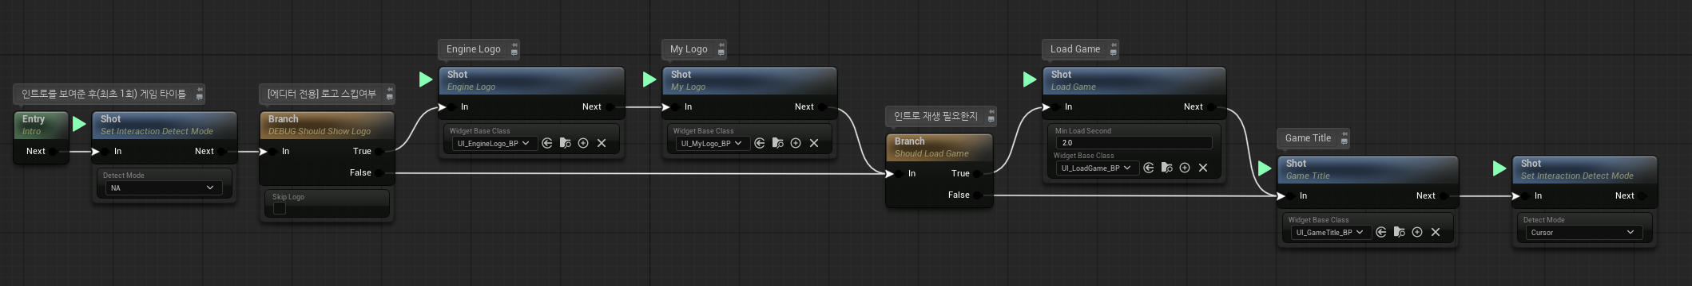
STORYFLOW
그래프 기반 진행 시스템
진행 단위를 Scene / Shot / Branch로 분리해 편집, 검증, 런타임 실행 경계를 만들었습니다.
시연 영상: 게임 시작 → 로비 진입
시연 영상: 게임 시작 → 로비 진입
https://www.youtube.com/watch?v=V0NzNsPZ_LA
https://www.youtube.com/watch?v=V0NzNsPZ_LA
StoryFlow 그래프 에디터 캡처
SceneAsset의 EntryLink가 Shot / Branch / Scene 링크를 결정하고, Subsystem이 런타임 이동을 처리합니다.
구조 요약: Subsystem이 SceneAsset의 EntryLink와 NodeData를 해석해 Shot / Branch / Scene 실행을 연결합니다.
구조 요약: Subsystem이 SceneAsset의 EntryLink와 NodeData를 해석해 Shot / Branch / Scene 실행을 연결합니다.
왜 만들었나
어떻게 구성했나
얻은 이점
왜 만들었나
어떻게 구현했나
얻는 이점
진행 흐름이 레벨과 개별 위젯에 흩어지면 수정·검증 비용이 커집니다.
Scene / Shot / Branch를 데이터와 실행 클래스로 나누고, 링크 이동은 Subsystem에서만 처리합니다.
진행 구조를 시각적으로 확인하고, 특정 지점부터 테스트하며, 이후 콘텐츠 확장에도 같은 실행 규칙을 유지합니다.
진행 흐름이 레벨과 개별 위젯에 흩어지면 수정·검증 비용이 커집니다.
편집 가능한 그래프를 만들고, 실행 전 검증한 뒤 런타임에서는 확인된 흐름만 소비하도록 나눴습니다.
진행 구조를 시각적으로 확인하고, 특정 지점부터 테스트하며, 이후 콘텐츠 확장에도 같은 실행 규칙을 유지할 수 있습니다.
03
04
03
03
03

Slide 4
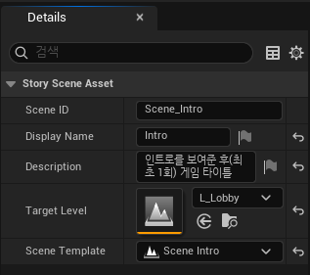
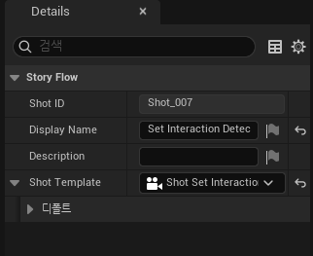
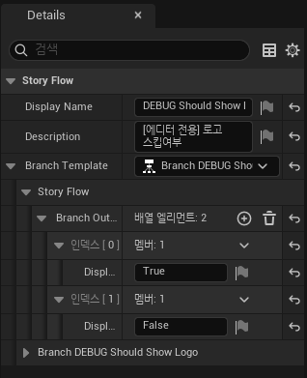
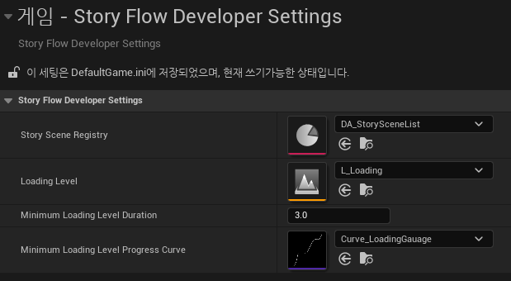
STORYFLOW SPLIT
에디터 제작 경계와 런타임 실행 경계
에디터에서는 데이터와 연결을 검증하고, 런타임에서는 현재 진행 위치를 기준으로 실행합니다.
Scene 설정
Shot 설정
Branch 설정
전역 설정
그래프 편집
→
연결 검증
→
실행 데이터
→
현재 위치 저장
→
지점 재시작
왜 분리했나
이점
포트폴리오 메시지
제작자는 그래프와 에셋을 다루고, 런타임은 검증된 실행 단위만 처리하게 하기 위해서입니다.
오류를 실행 전에 찾고, 특정 진행 지점부터 재현하는 테스트 흐름을 만들 수 있습니다.
콘텐츠 서술보다 “진행을 도구화한 클라이언트 시스템”으로 설명합니다.
04
05
04
04

Slide 5
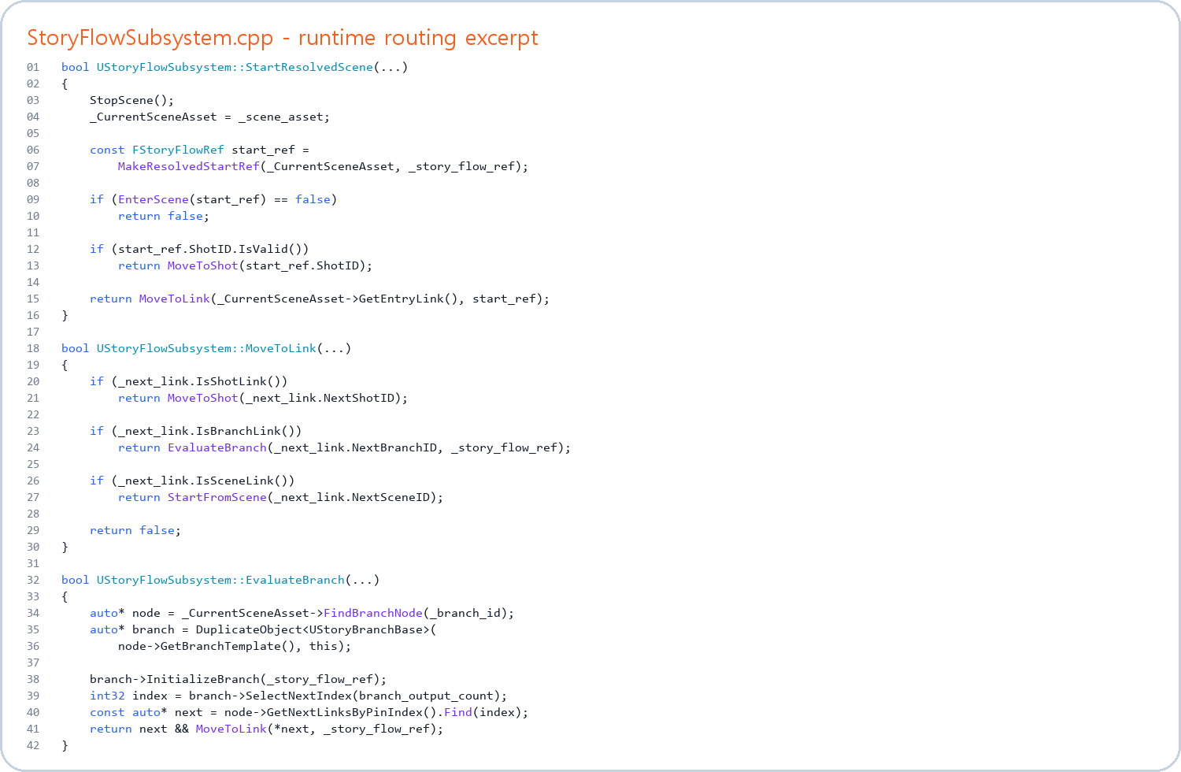
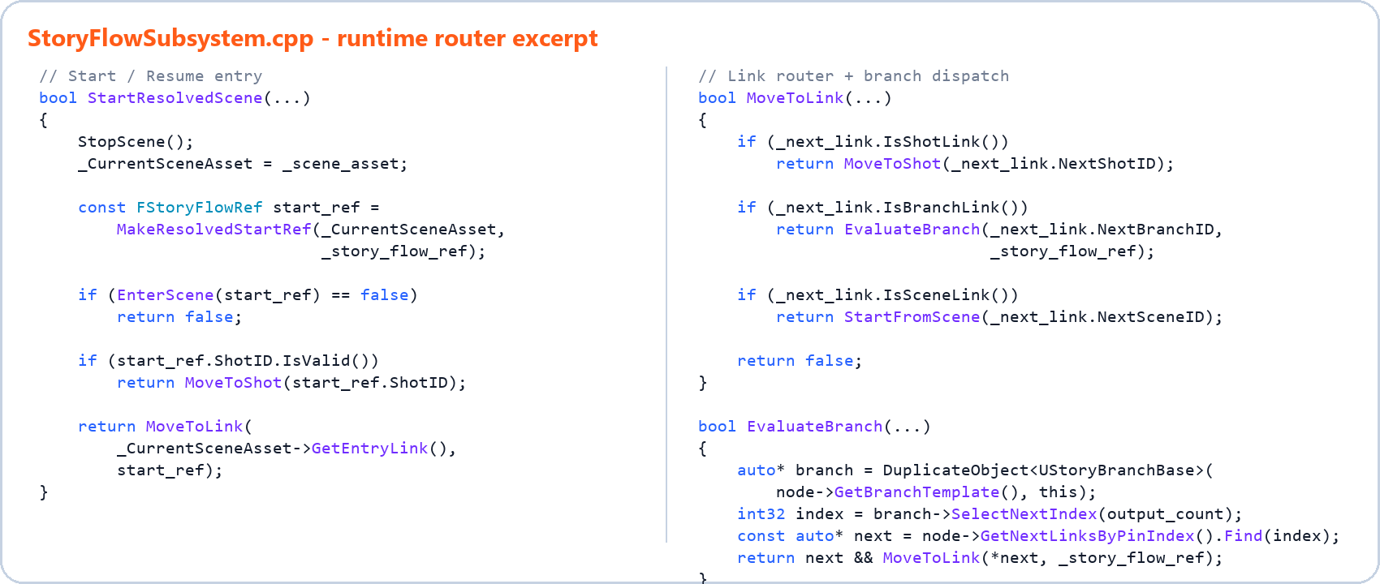
CORE CODE
핵심 코드: StoryFlow 런타임 라우터
EntryLink를 기준으로 시작 지점을 정리하고, 링크 타입에 따라 Shot / Branch / Scene 전이를 하나의 라우터에서 처리합니다.
코드 흐름: StartResolvedScene → EntryLink → MoveToLink → MoveToShot / EvaluateBranch / StartFromScene
코드 흐름: StartResolvedScene → EntryLink → MoveToLink → MoveToShot / EvaluateBranch / StartFromScene
StoryFlowSubsystem.cpp 443-476, 723-807
StoryFlowSubsystem.cpp 443-476, 723-807
05
05
05

Slide 6
INTERACTION SYSTEM
상호작용을 Actor별 구현이 아닌 공통 시스템으로 분리
감지, 선택, 피드백, 실행 호출을 컴포넌트와 인터페이스 경계로 묶었습니다.
Overlap 후보
→
거리 / 시야 판정
→
Target 선택
→
Indicator / Overlay
→
Interact 호출
왜 만들었나
어떻게 구현했나
얻는 이점
상호작용 대상이 늘어날수록 Actor마다 감지와 표시 로직을 반복 작성하는 문제가 생깁니다.
상호작용 주체는 공통 감지 컴포넌트를 갖고, 대상 Actor는 약속된 인터페이스만 구현하도록 분리했습니다.
컴퓨터, 조사 오브젝트, 아이템 등 서로 다른 대상도 같은 감지·선택·피드백 규칙으로 확장할 수 있습니다.
카메라 중심 감지와 커서 기반 감지를 분리해, 1인칭 탐색과 모니터 조작 상황을 모두 수용합니다.
05
07
06
06

Slide 7
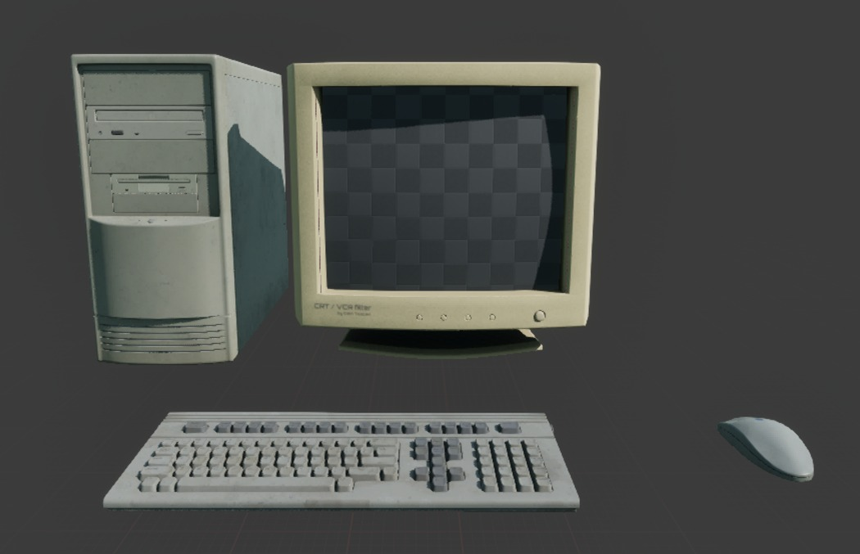
DIEGETIC MONITOR
월드 안 컴퓨터를 조작하는 디제틱 UX
메뉴를 따로 띄우는 대신, 월드 오브젝트와 플레이어 이동, 모니터 화면을 하나의 흐름으로 연결했습니다.
진입 흐름
감지
→
Interact
→
MovePoint
→
전원 On
→
UI 진입
Computer Actor
Pawn / Input
장치 상태, 화면 출력, 상호작용 진입점을 담당합니다.
이동 지점, 카메라 상태, 입력 모드와 UI 조작 전달을 담당합니다.
컴퓨터 Actor 캡처
왜 만들었나
어떻게 구현했나
얻는 이점
플레이어가 게임 밖 메뉴가 아니라 세계 안 장치를 직접 조작한다고 느끼게 하기 위해서입니다.
월드 Actor와 Pawn의 책임을 나누고, 상호작용 후 이동·전원·UI 진입을 순서대로 연결했습니다.
상호작용, 카메라, 입력 모드, UI 표시가 하나의 자연스러운 사용자 흐름으로 묶입니다.
06
08
07
07

Slide 8
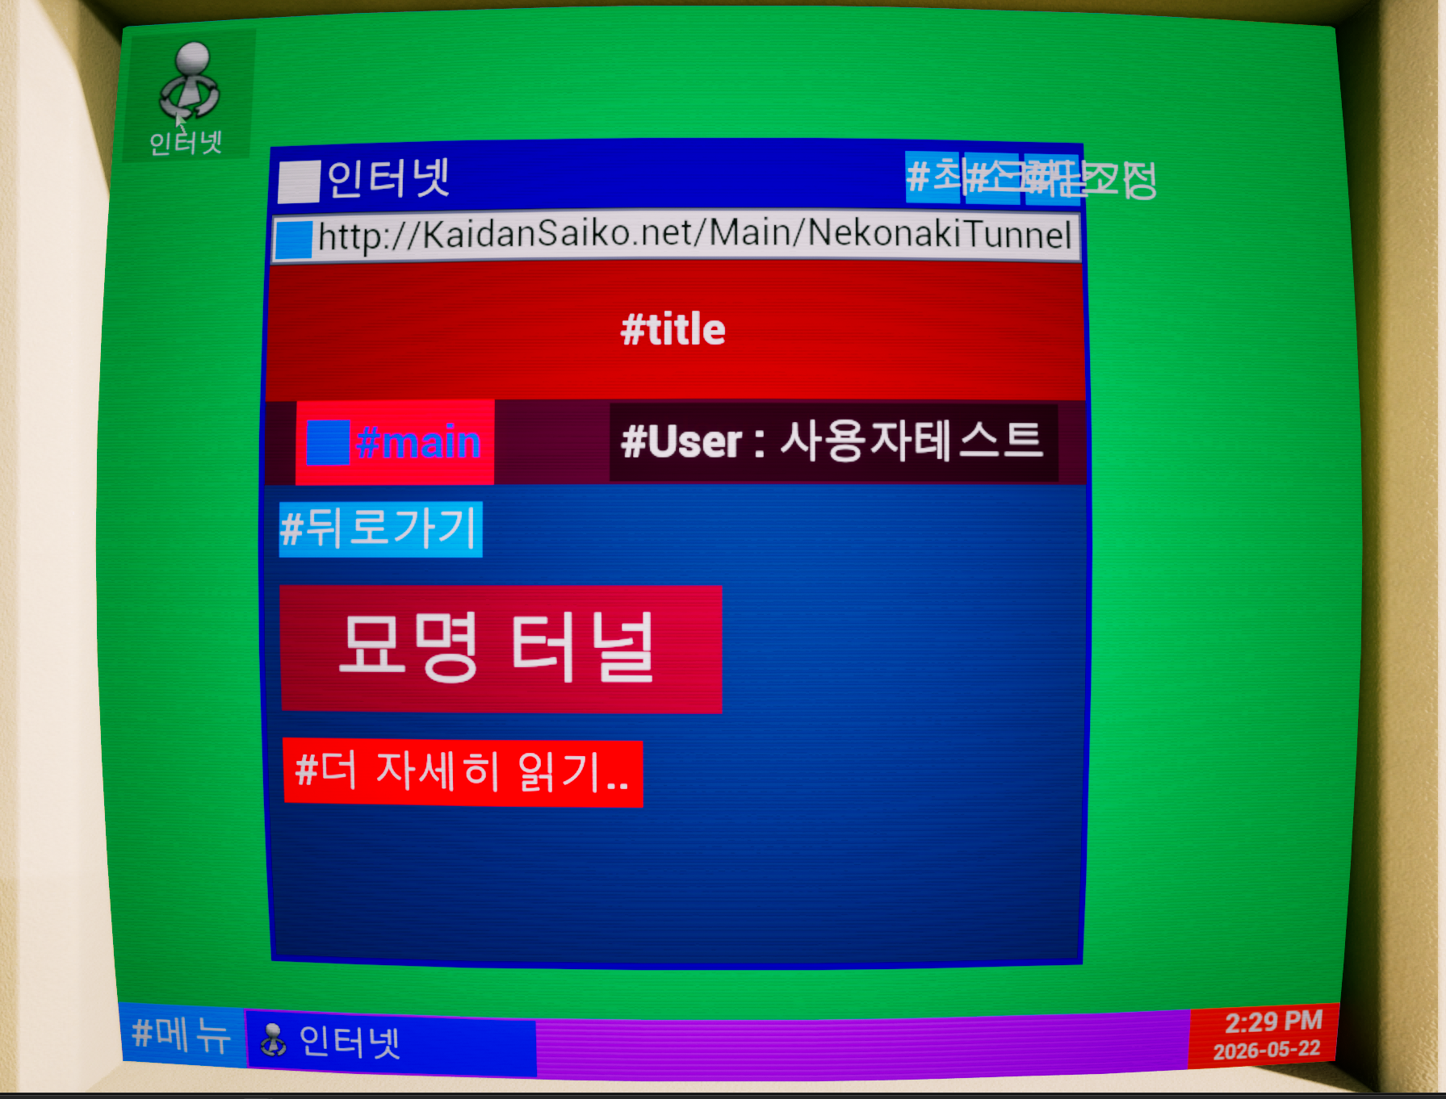
3D MONITOR INPUT
3D 표면 Hit를 2D UMG 입력으로 보정
월드 좌표, 위젯 로컬 좌표, 커서 좌표의 차이를 보정해 Hover / Click / Scroll을 같은 경로로 전달했습니다.
Cursor Hit
→
Local 좌표
→
UV 변환
→
중심 보정
→
Custom Hit
문제
해결
모니터 외곽이나 카메라 각도에 따라 커서 위치와 실제 UMG 입력 위치가 어긋날 수 있습니다.
표면 Hit를 위젯 기준 좌표로 다시 계산하고, 보정된 결과를 위젯 입력 경로에 주입했습니다.
3D 모니터 위젯 실행 화면
시연 영상: 3D 모니터 / 위젯 기능
https://www.youtube.com/watch?v=BlseQIZLjQs
07
09
08
08
08

Slide 9
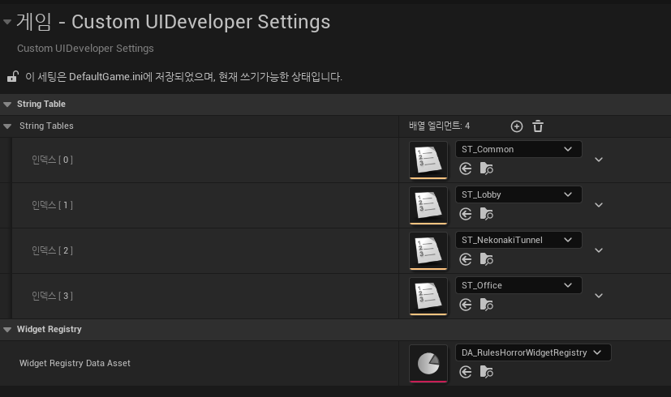
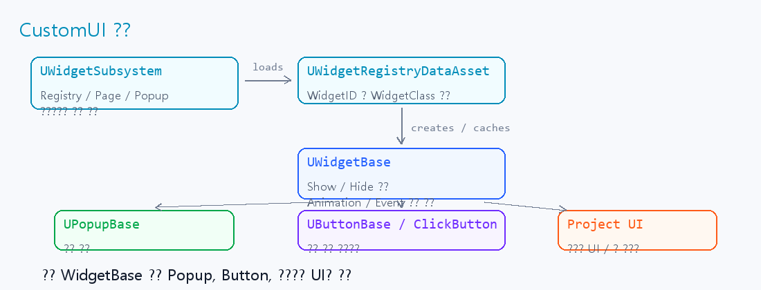
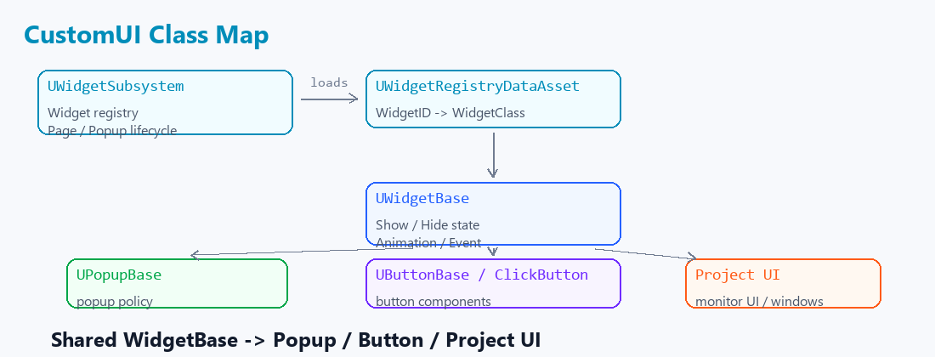
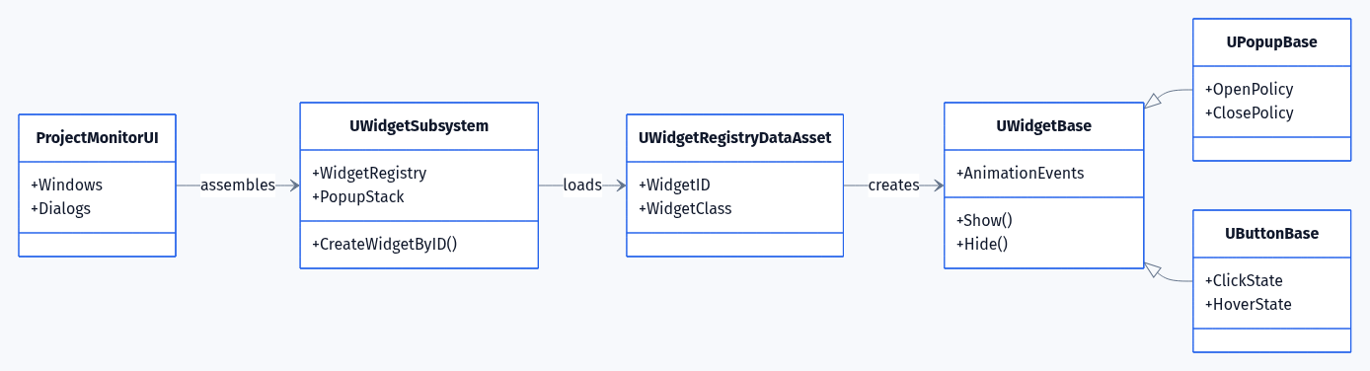
CUSTOM UI
공통 UI 플러그인 위에 모니터 UI를 조립
위젯 표시 상태, 팝업, Registry, 버튼 계열을 공통화해 프로젝트 UI가 같은 규칙을 쓰도록 했습니다.
왜 만들었나
어떻게 구현했나
UI마다 열기/닫기, 애니메이션, 팝업 정리, 텍스트 조회 규칙을 따로 만들면 유지보수 비용이 커집니다.
위젯 기본 상태, 등록 위젯 조회, 팝업 스택, 버튼 계열 컴포넌트를 플러그인 경계로 묶었습니다.
얻는 이점
구조 요약: WidgetSubsystem이 Registry를 통해 공통 WidgetBase 계열을 생성·캐시하고, 프로젝트 UI가 이를 조립합니다.
구조 요약: WidgetSubsystem이 Registry를 통해 공통 WidgetBase 계열을 생성·캐시하고, 프로젝트 UI가 이를 조립합니다.
모니터 UI, 팝업, 버튼, 텍스트 연출을 같은 기반 위에서 추가할 수 있습니다.
CustomUI 설정 캡처
→
→
→
→
문제
Widget Base
Registry
구조
Popup Stack
Button Components
효과
Project UI
UI마다 열기/닫기, 애니메이션, 팝업 정리를 따로 만들면 유지보수 비용이 커집니다.
WidgetSubsystem, Registry, WidgetBase, Popup, Button 계열을 공통 플러그인 경계로 묶었습니다.
모니터 UI, 팝업, 버튼, 텍스트 연출을 같은 기반 위에서 추가할 수 있습니다.
08
10
09
09
09

Slide 10
WINDOW MANAGER
모니터 내부는 단일 화면이 아니라 창 시스템
창, 탭, 아이콘, 포커스, ZOrder, 드래그/리사이즈 상태를 묶어 데스크톱형 UX를 구성했습니다.
WindowManager
왜 만들었나
창 데이터와 최상단 창 상태를 관리
모니터 안에서 여러 사이트와 창을 다루려면 단순 화면 전환보다 창 단위 상태 관리가 필요했습니다.
Window Data
WindowBase
Tab / Icon
Canvas ZOrder
어떻게 구현했나
↘
↓
↓
↙
창 데이터, 탭, 아이콘, 최상단 창, 최소화/복원/최대화, 이동/리사이즈 명령을 공통 관리합니다.
Open · Focus · Minimize · Restore · Resize · Close
얻는 이점
단일 팝업이 아니라 창 단위 상태를 관리하는 모니터 UI 기반입니다.
새 앱이나 사이트형 UI를 추가해도 창 관리 규칙을 다시 만들 필요가 줄어듭니다.
WindowManager 구조 다이어그램
창 생성
포커스
탭
리사이즈
09
11
10
10
10

Slide 11
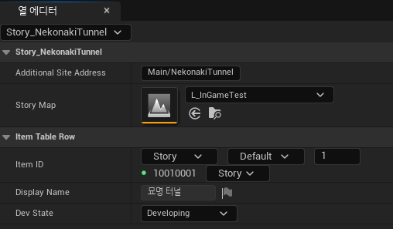
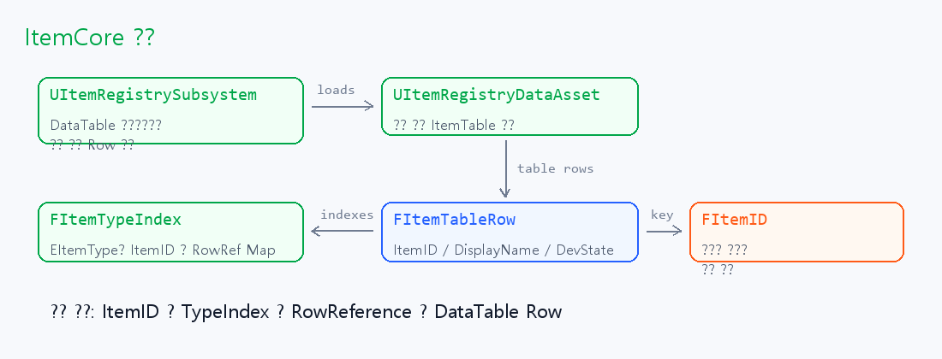
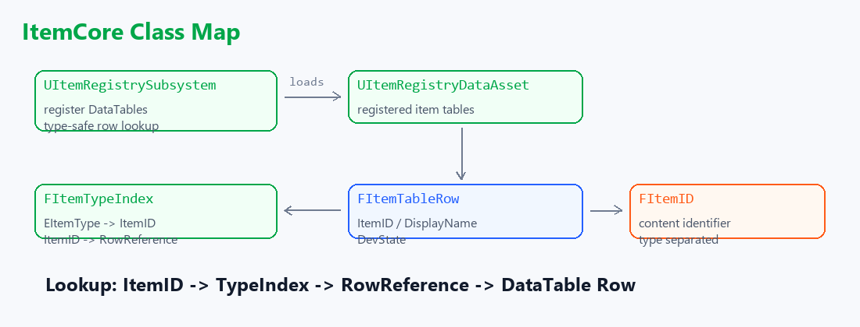
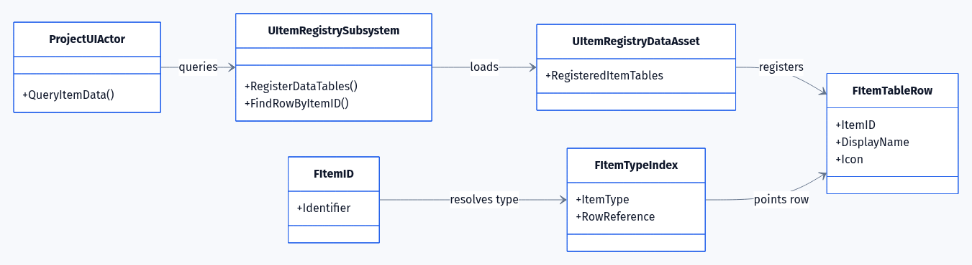
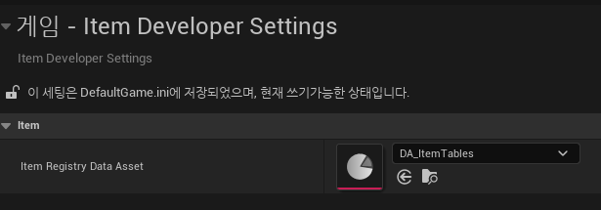
ITEM CORE
DataTable / Registry 기반 콘텐츠 데이터 구조
UI가 맵이나 콘텐츠 정보를 직접 들고 있지 않고, 식별자와 Registry를 통해 필요한 데이터를 조회합니다.
왜 만들었나
콘텐츠 항목이 늘어날수록 UI와 Actor에 데이터를 직접 연결하면 누락과 중복을 찾기 어렵습니다.
어떻게 구현했나
Story Item Row 캡처
ItemID, DataTable Row, Registry DataAsset, Editor Picker를 통해 데이터 등록과 조회 경계를 만들었습니다.
구조 요약: ItemID를 키로 DataTable Row를 인덱싱해 UI/Actor가 직접 데이터를 들고 있지 않도록 분리합니다.
구조 요약: ItemID를 키로 DataTable Row를 인덱싱해 UI/Actor가 직접 데이터를 들고 있지 않도록 분리합니다.
얻는 이점
새 콘텐츠를 추가할 때 코드 수정보다 데이터 추가와 Registry 검증을 우선할 수 있습니다.
Item 설정 캡처
문제
구조
효과
콘텐츠 항목이 늘어날수록 UI와 Actor에 데이터를 직접 연결하면 누락과 중복을 찾기 어렵습니다.
ItemID, DataTable Row, Registry DataAsset, Editor Picker를 통해 데이터 등록과 조회를 분리했습니다.
새 콘텐츠 추가 시 코드 수정보다 데이터 추가와 Registry 검증을 우선할 수 있습니다.
ItemID
→
DataTable Row
→
Registry
→
UI 조회
→
상세 화면
10
12
11
11
11

Slide 12
SAVE GAME
진행 위치와 저장 정책을 플러그인 경계로 분리
공통 저장 슬롯, key-value 데이터, 비동기 저장/로드 정책 위에 프로젝트별 진행 정보를 얹었습니다.
공통 저장 경계
프로젝트 진행 정보
사용자 경험
저장 슬롯 key-value 데이터 비동기 저장 / 로드 수정 잠금
→
현재 Scene 현재 Shot 이어하기 시작 위치 추가 상태 확장
→
게임 시작 이어하기 저장 중 UI 피드백 로드 실패 보호
왜 만들었나
어떻게 구현했나
얻는 이점
진행 위치와 저장 데이터가 흩어지면 이어하기와 복구 정책이 불안정해집니다.
공통 저장 시스템은 안정성 정책을 담당하고, 게임 전용 Save 객체가 진행 정보를 확장합니다.
비동기 중 수정 잠금과 실패 시 기존 데이터 유지 같은 정책을 공통으로 적용할 수 있습니다.
11
13
12
12

Slide 13
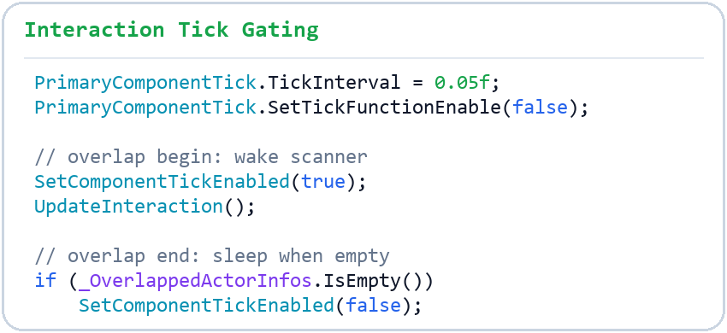
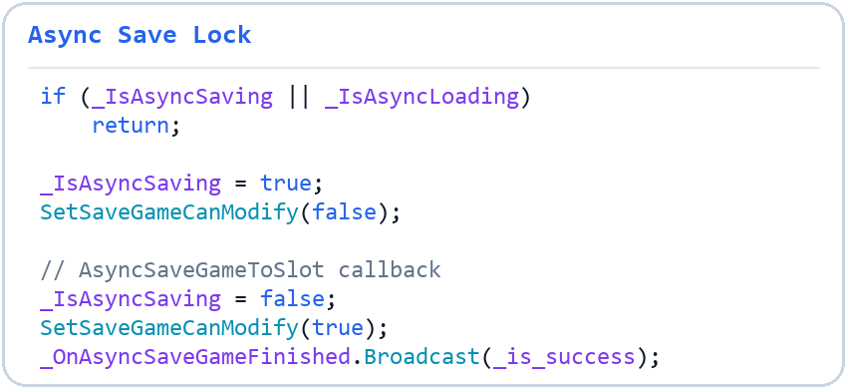
OPTIMIZATION
런타임 비용과 상태 경합을 줄인 최적화 사례
상호작용 탐색은 필요할 때만 갱신하고, 비동기 저장 중에는 데이터 수정을 잠가 안정성을 확보했습니다.
CASE A. Interaction Tick Gating
CASE B. Async Save Lock
후보 Actor가 없을 때 거리/시야 판정을 계속 돌리지 않도록 Tick을 꺼둡니다.
저장/로드 중 SaveGame이 수정되면 이어하기 상태가 불안정해질 수 있습니다.
실제 구현: InteractorComponent.cpp:17-21, 136-151, 191-195
실제 구현: SaveGameSubsystem.cpp:163-234
후보가 생기면 Tick 활성화, 저장 중에는 SaveGame 수정을 잠가 상태 경합을 막습니다.
13
13

Slide 14
AUTOMATION
반복 개발 루틴 자동화
동기화, 프로젝트 파일 생성, 빌드, 실행처럼 반복되는 절차를 묶어 작업 전환 비용을 줄였습니다.
자동화 스크립트로 반복 개발 루틴 단순화
최신 소스 동기화
→
플러그인 갱신
→
프로젝트 파일 생성
→
빌드
→
에디터 실행
왜 만들었나
어떻게 구성했나
얻은 이점
UE 프로젝트는 플러그인 갱신, 프로젝트 파일 재생성, 빌드/실행 반복이 자주 발생합니다.
Windows 환경에서 자주 쓰는 절차를 스크립트로 묶고, 동기화·생성·빌드·실행 책임을 나눴습니다.
테스트 시작까지의 수동 단계를 줄이고, 브랜치/플러그인 동기화 누락 가능성을 낮춥니다.
동기화 → 프로젝트 파일 생성 → 빌드 → 실행까지 반복 절차를 한 흐름으로 묶었습니다.
14

Slide 15
WRAP-UP
핵심 역량: 클라이언트 시스템 경계 설계
이 포트폴리오는 콘텐츠 서술보다 기능을 나누고, 연결하고, 검증 가능한 형태로 만든 과정을 보여줍니다.
핵심 역량 3줄 요약
플러그인 기반 구조 설계
월드와 UI를 연결하는 클라이언트 구현
데이터 기반 제작 파이프라인 구축
게임 본체와 재사용 가능한 기능을 분리해, 상호작용·UI·데이터·저장·진행 시스템을 독립적인 경계로 구성했습니다.
월드 오브젝트 상호작용, 3D 모니터 입력 보정, UMG 창 시스템을 하나의 사용자 흐름으로 연결했습니다.
StoryFlow, Item Registry, SaveGame, 배치 자동화를 통해 콘텐츠 추가와 반복 테스트가 쉬운 개발 기반을 만들었습니다.
장윤제 | jjw1270@gmail.com | UE5 C++ Client Programmer
13
16
16
15
15

